Slide 1
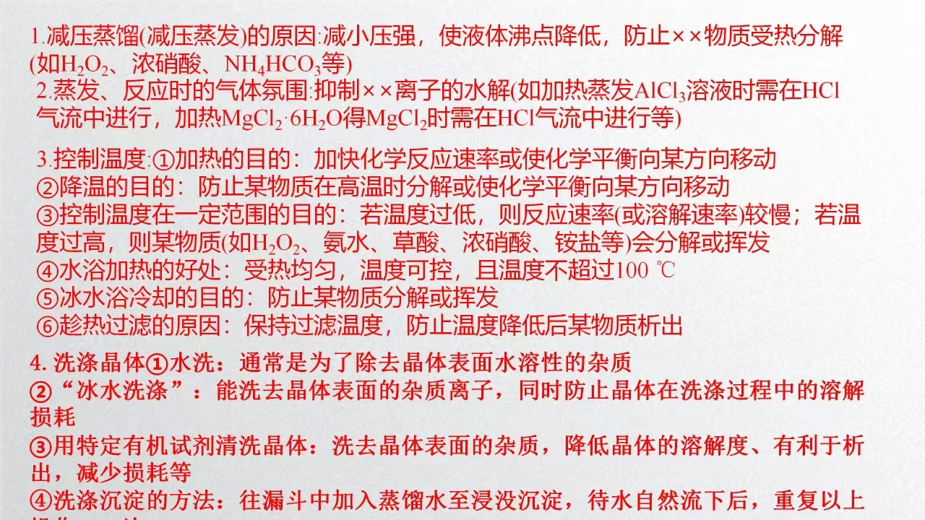

Slide 2
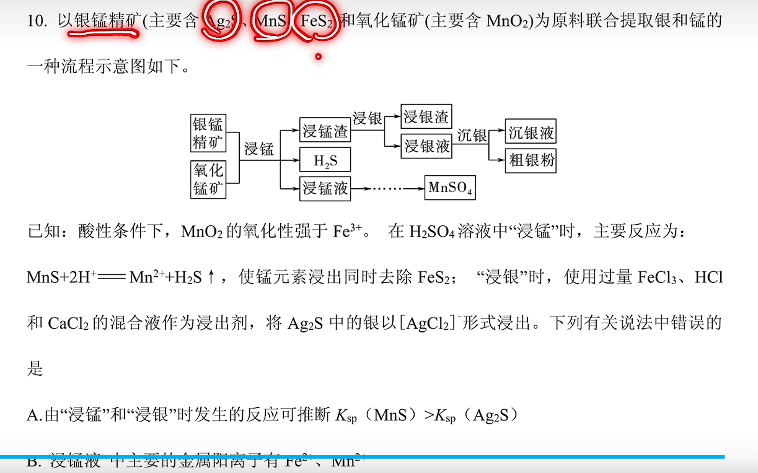

Slide 3
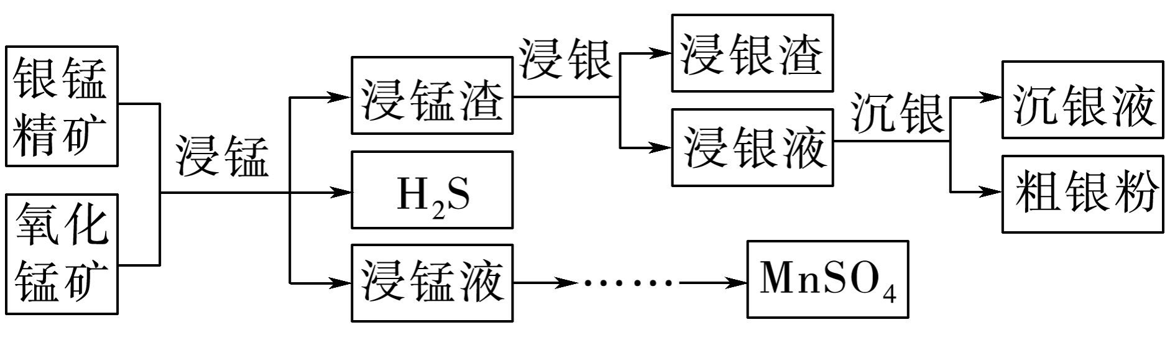
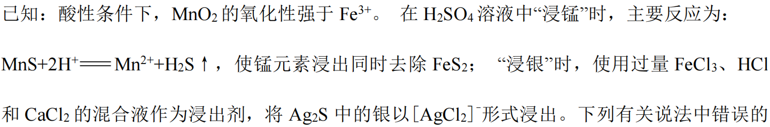
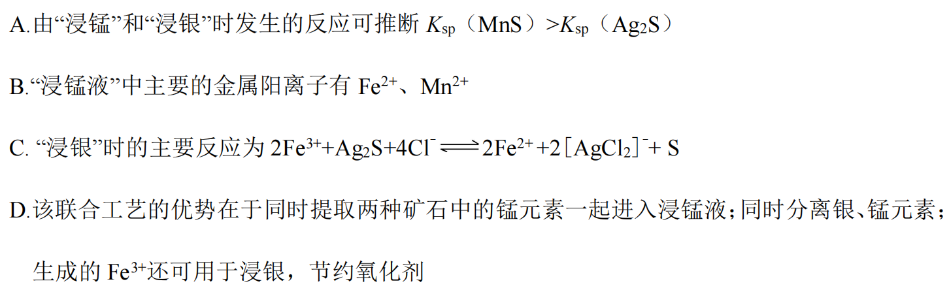

















Slide 4
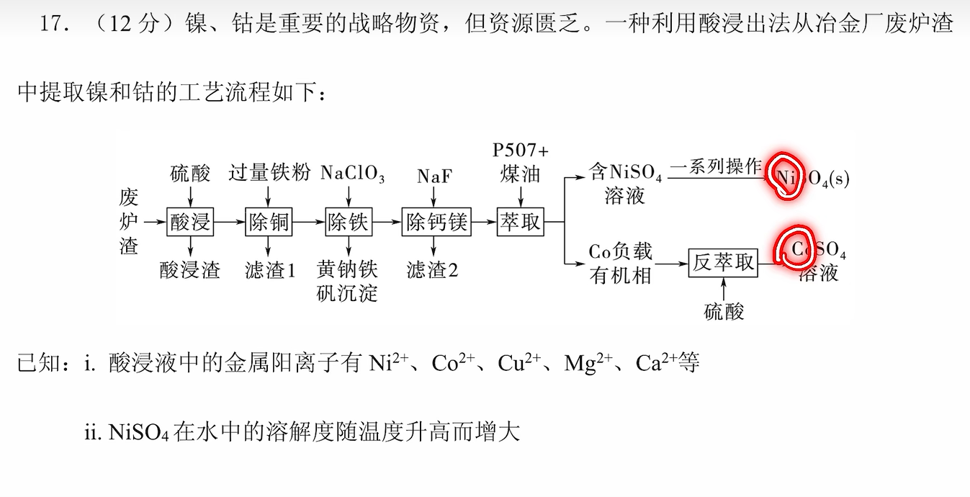

Slide 5
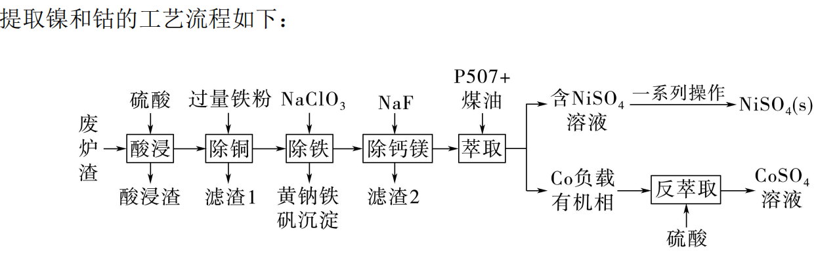
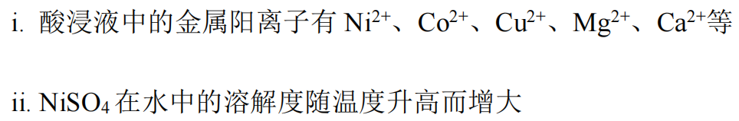
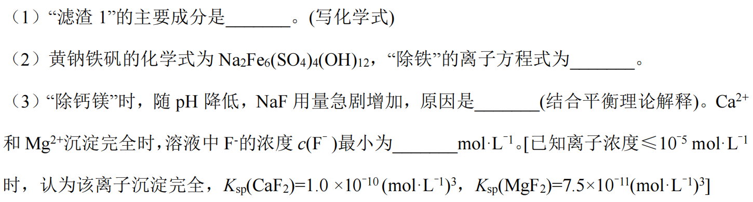






















Slide 6
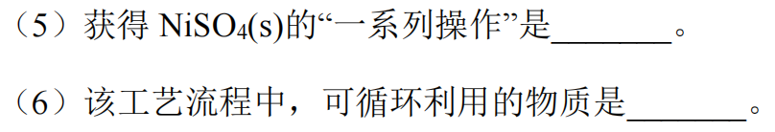



Slide 7
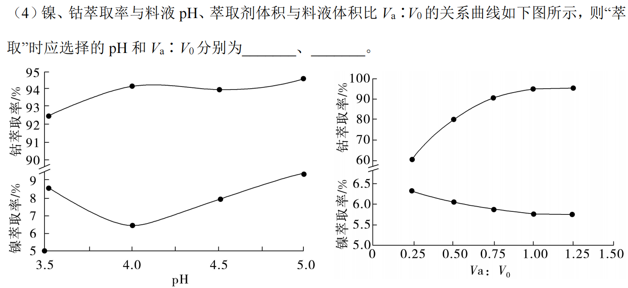



Slide 8
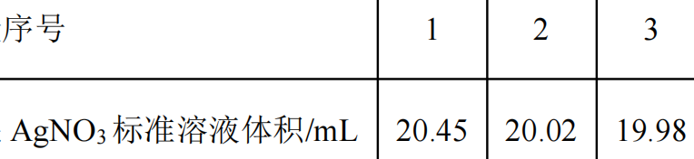
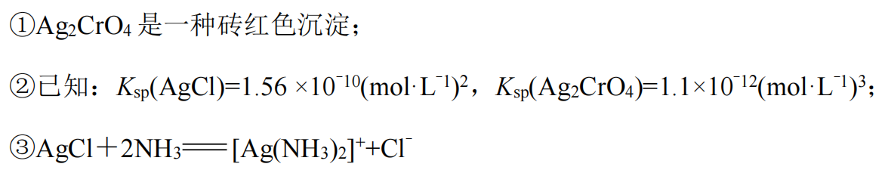
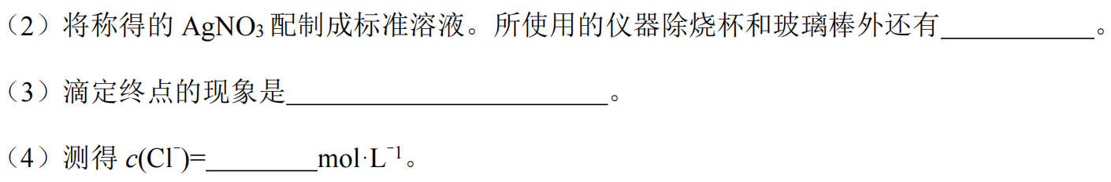


















Ⅰ. 准备标准溶液：准确称取AgNO3基准物4.2468 g（0.0250 mol）后，配制成 250 mL 标准溶液，放在棕色试剂瓶中避光保存，备用。
Ⅱ. 滴定待测溶液。其主要步骤如下：
a. 取待测 NaCl 溶液 25.00 mL 于锥形瓶中； b. 加入 1mL5%K2CrO4溶液；
c. 在不断摇动下用AgNO3标准溶液滴定，当接近终点时，需逐滴加入 AgNO3溶液，并用力振荡。记下终点时消耗 AgNO3标准溶液的体积；
d. 重复上述操作两次。三次测定数据如下表。 e. 数据处理。
最后半滴 AgNO3溶液加入时，锥形瓶中出现砖红色沉淀，且半分钟不恢复

Slide 9




Ⅰ. 准备标准溶液：准确称取AgNO3基准物4.2468 g（0.0250 mol）后，配制成 250 mL 标准溶液，放在棕色试剂瓶中避光保存，备用。
Ⅱ. 滴定待测溶液。其主要步骤如下：
a. 取待测 NaCl 溶液 25.00 mL 于锥形瓶中； b. 加入 1mL5%K2CrO4溶液；
c. 在不断摇动下用AgNO3标准溶液滴定，当接近终点时，需逐滴加入 AgNO3溶液，并用力振荡。记下终点时消耗 AgNO3标准溶液的体积； d. 重复操作 e. 数据处理

Slide 10
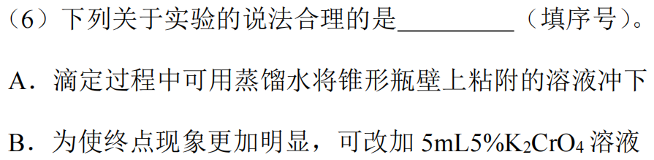
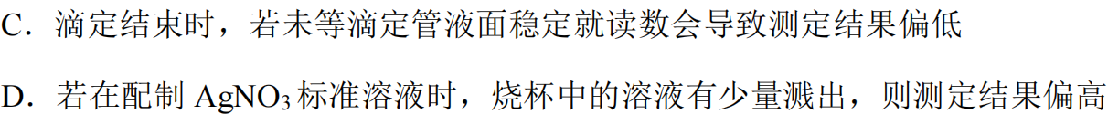




























Ⅰ. 准备标准溶液：准确称取AgNO3基准物4.2468 g（0.0250 mol）后，配制成 250 mL 标准溶液，放在棕色试剂瓶中避光保存，备用。
Ⅱ. 滴定待测溶液。其主要步骤如下：
a. 取待测 NaCl 溶液 25.00 mL 于锥形瓶中； b. 加入 1mL5%K2CrO4溶液；
c. 在不断摇动下用AgNO3标准溶液滴定，当接近终点时，需逐滴加入 AgNO3溶液，并用力振荡。记下终点时消耗 AgNO3标准溶液的体积； d. 重复操作两。 e. 数据处理。

Slide 11
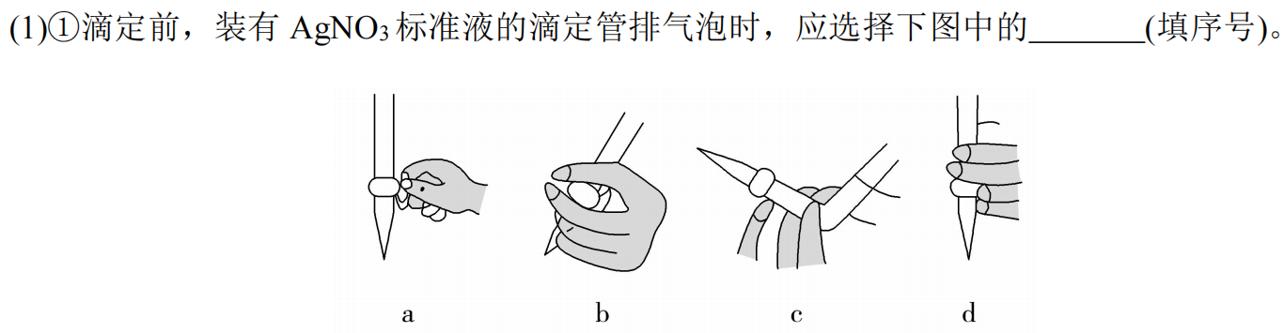
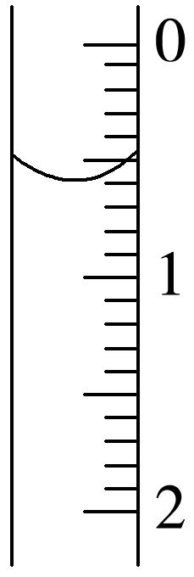











Slide 12
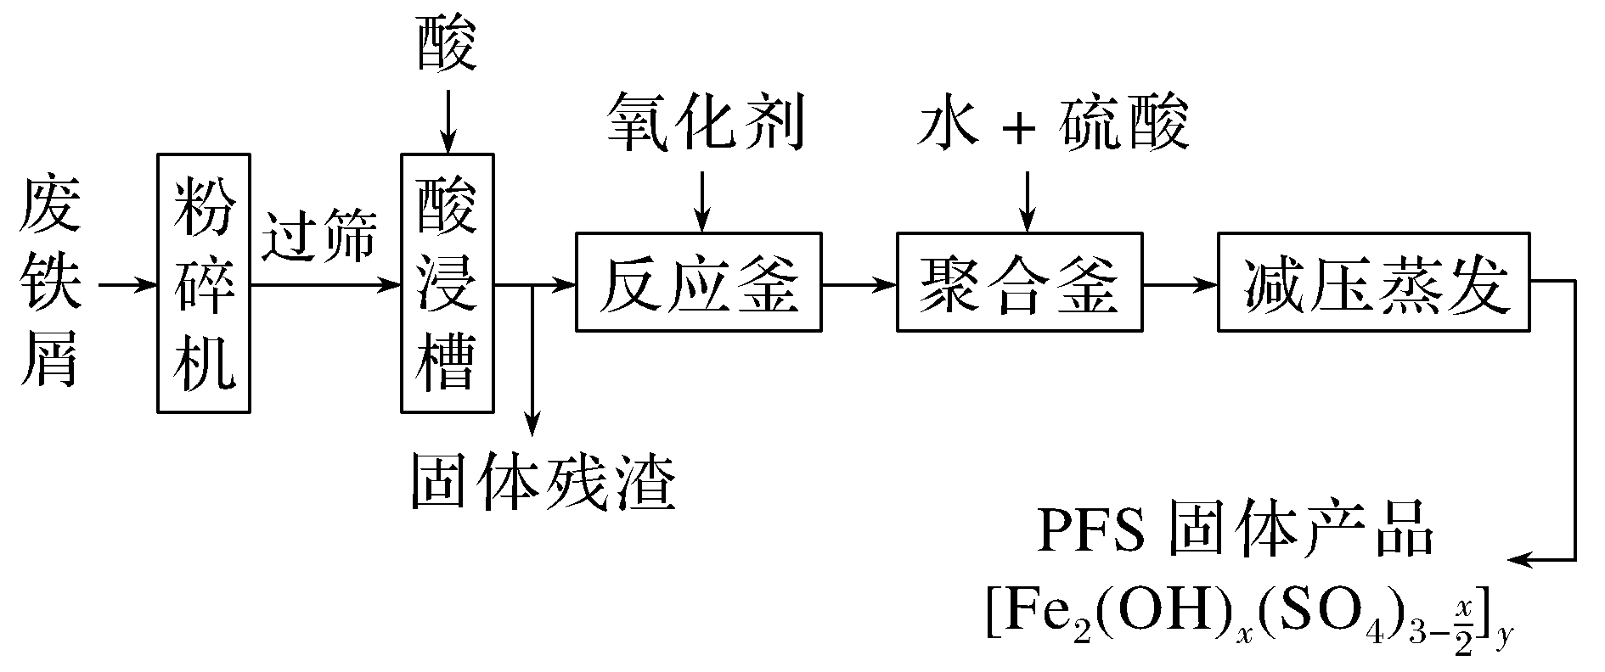
1.下图废铁屑为原料制备聚合硫酸铁(PFS)的一种工艺流程如下图
粉碎过筛的目的是 ,
酸浸时最合适的酸是 。
选取细小颗粒,增大反应物接触面积,提高酸浸反应速率
H₂SO₄

Slide 13
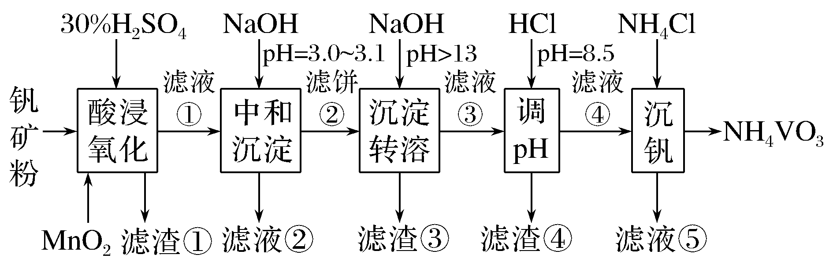
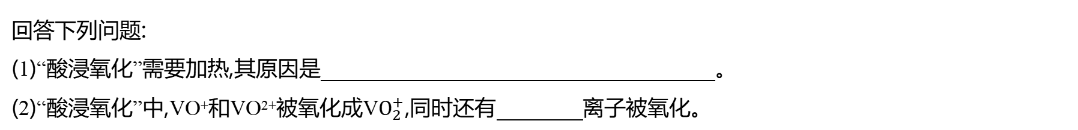
2.钒具有广泛用途。黏土钒矿中,钒以+3、+4、+5价的化合物存在,还包括钾、镁的铝硅酸盐,以及SiO₂、Fe₃O₄。采用由黏土钒矿制备NH₄VO₃的工艺流程如下图
回答下列问题:
(1)“酸浸氧化”需要加热,其原因是 。
(2)“酸浸氧化”中,VO⁺和VO²⁺被氧化成V$O_{2}^{+}$,同时还有 离子被氧化。
加快酸浸和氧化反应速率(促进氧化完全)
Fe²⁺

Slide 14
1.由硫酸浸出的Mn²⁺浸出液(含Mn²⁺、Fe²⁺、Al³⁺、Fe³⁺、H⁺等)经纯化得Mn²⁺纯化液。已知:MnO₂的氧化性与溶液pH有关。金属离子沉淀的pH如下表:
 | Fe³⁺ | Al³⁺ | Mn²⁺ | Fe²⁺
开始沉淀时 | 1.5 | 3.4 | 5.8 | 6.3
完全沉淀时 | 2.8 | 4.7 | 7.8 | 8.3
纯化时先加入MnO₂,后加入NH₃·H₂O,调溶液pH≈5,说明试剂加入顺序及调节pH的原因: 。
先加MnO₂,可利用溶液的酸性将Fe²⁺全部氧化为Fe³⁺,再加
NH₃·H₂O调溶液pH≈5,将Fe³⁺和Al³⁺沉淀除去

Slide 15
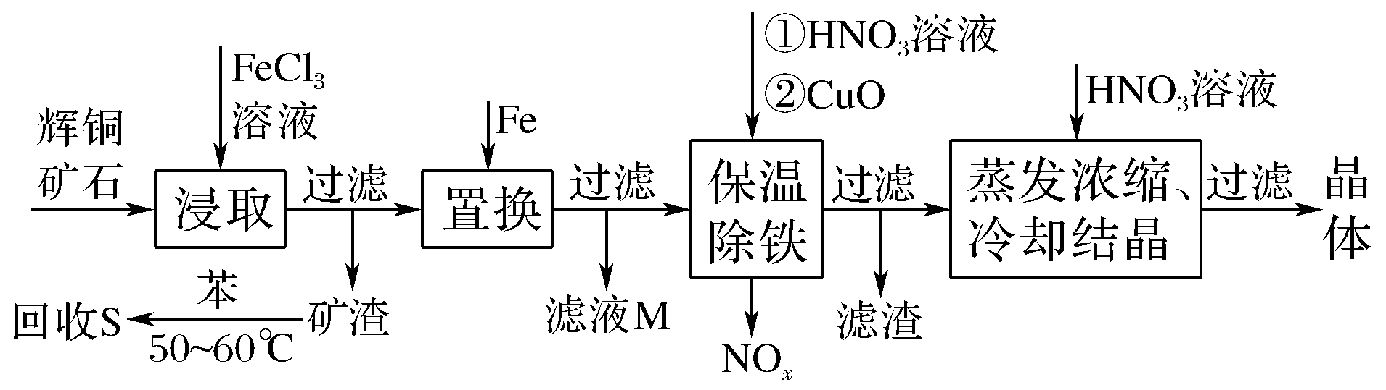
2.辉铜矿石主要含有硫化亚铜(Cu₂S)及少量脉石(SiO₂)。一种以辉铜矿石为原料制备硝酸铜的工艺流程如图所示:
(1)“回收S”过程中温度控制在50~60 ℃之间,不宜过高或过低的原因是
。
(2)“保温除铁”过程中,加入CuO的目的是
; “蒸发浓缩、冷却结晶”过程中,要用HNO₃溶液调节溶液的pH,其理由是 。
温度高苯容易挥发,温度低溶解速率小
调节溶液的pH,使Fe³⁺完全转化为Fe(OH)₃沉淀
抑制Cu²⁺的水解

Slide 16
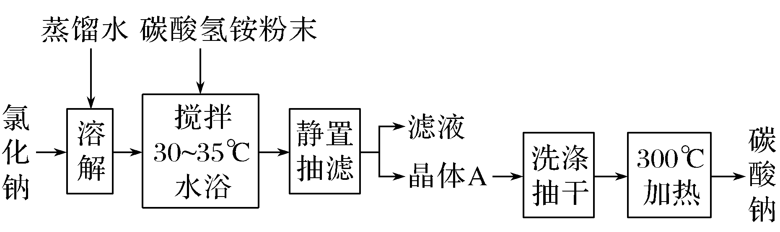
1.以碳酸氢铵和氯化钠为原料制备碳酸钠,并测定产品中少量碳酸氢钠的含量,过程如下:

Slide 17
已知:(ⅰ)当温度超过35 ℃时,NH₄HCO₃开始分解。
(ⅱ)相关盐在不同温度下的溶解度表(g/100 g H₂O)
温度/ ℃ | 0 | 10 | 20 | 30 | 40 | 50 | 60
NaCl | 35.7 | 35.8 | 36.0 | 36.3 | 36.6 | 37.0 | 37.3
NH₄HCO₃ | 11.9 | 15.8 | 21.0 | 27.0
NaHCO₃ | 6.9 | 8.2 | 9.6 | 11.1 | 12.7 | 14.5 | 16.4
NH₄Cl | 29.4 | 33.3 | 37.2 | 41.4 | 45.8 | 50.4 | 55.2
晶体A的化学式为 ,晶体A能够析出的原因是
。
NaHCO₃
30~35 ℃,NaHCO₃的溶解度小于NaCl、NH₄HCO₃和NH₄Cl的溶解度

Slide 18
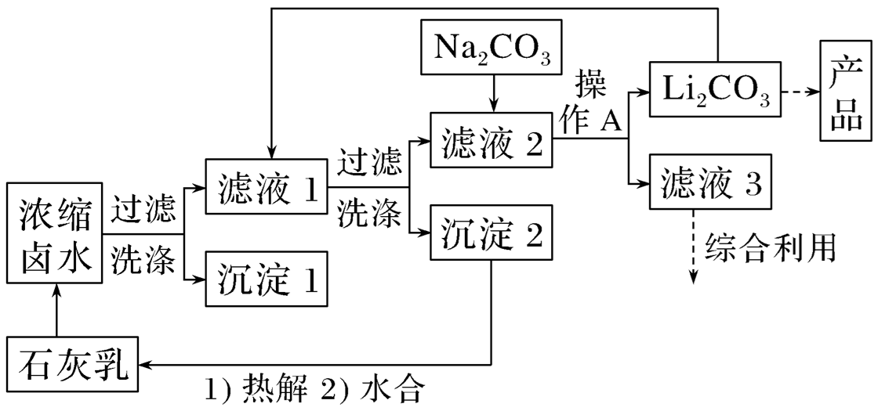
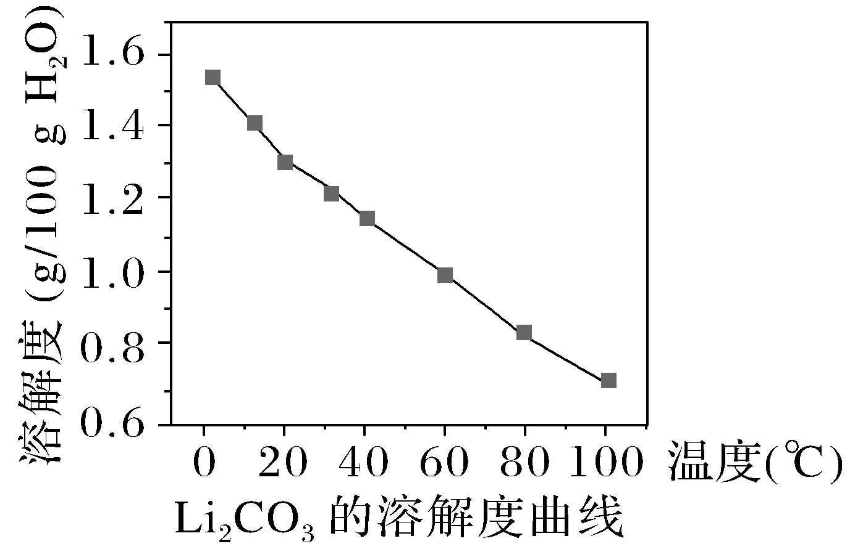
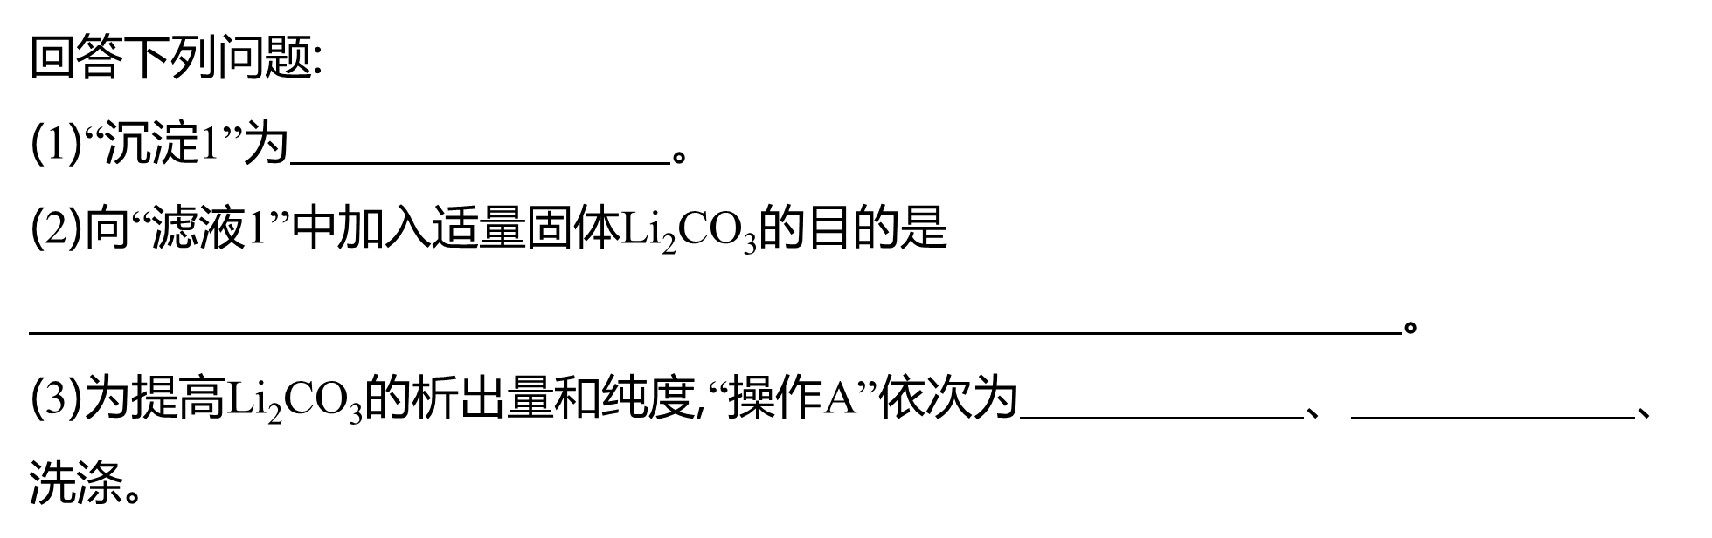
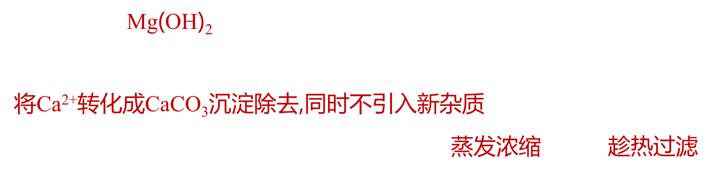
25 ℃时相关物质的参数如下:
LiOH的溶解度:12.4 g/100 g H₂O
化合物 | K_{sp}
Mg(OH)₂ | 5.6×10⁻¹²
Ca(OH)₂ | 5.5×10⁻⁶
CaCO₃ | 2.8×10⁻⁹
Li₂CO₃ | 2.5×10⁻²

Slide 19
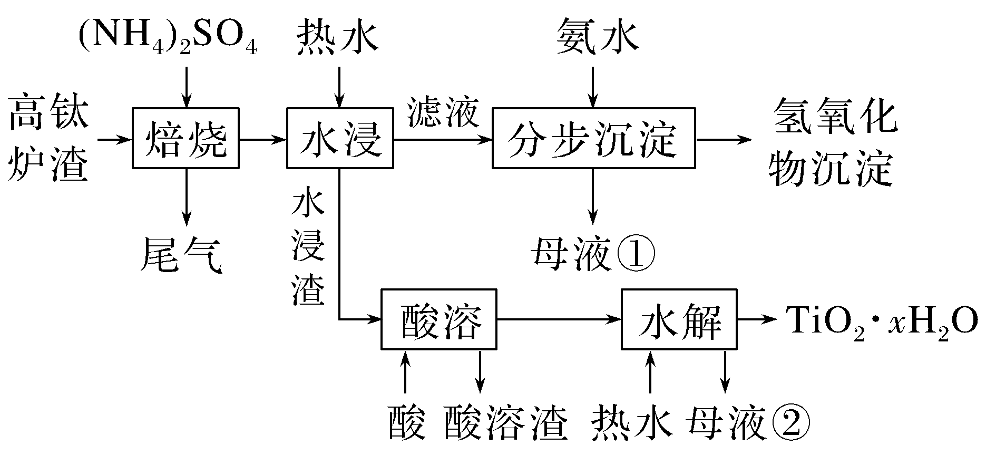
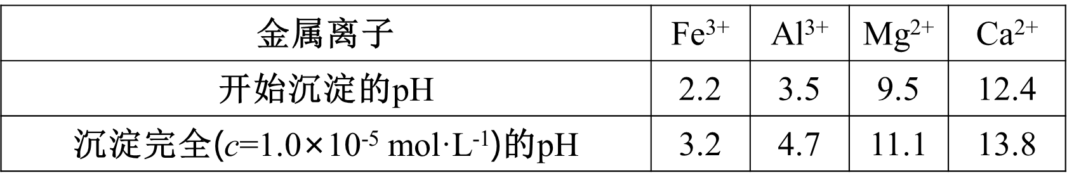
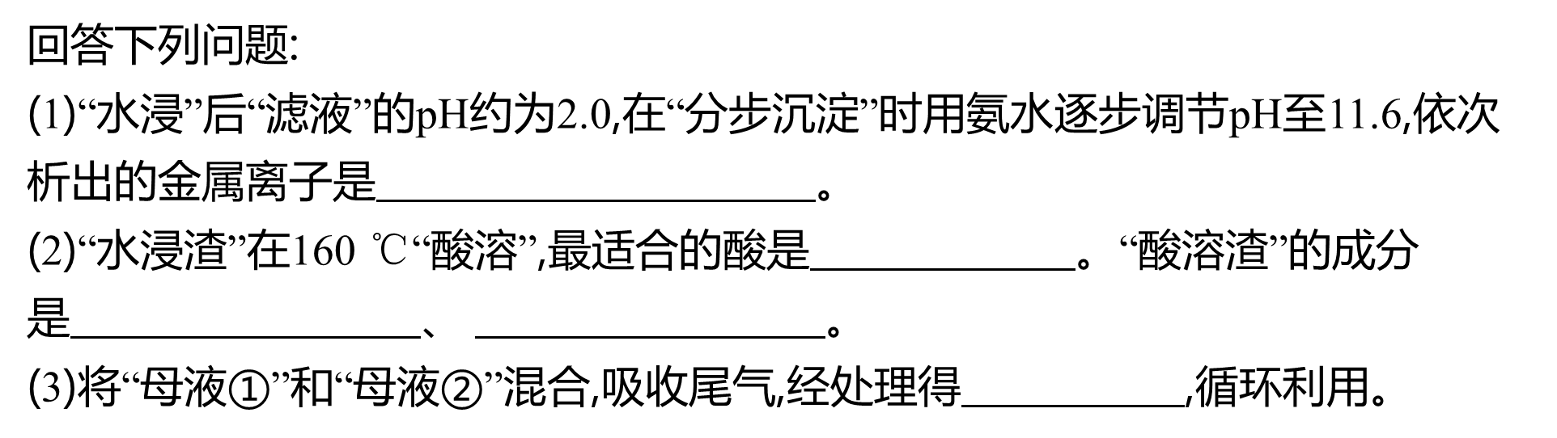
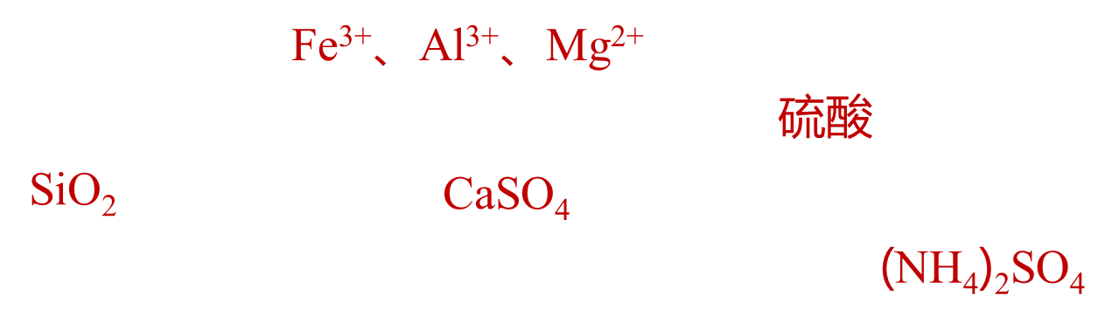
1.磁选后的炼铁高钛炉渣,主要成分有TiO₂、SiO₂、Al₂O₃、MgO、CaO以及少量的Fe₂O₃。为节约和充分利用资源,通过如下工艺流程回收钛、铝、镁等。

Slide 20
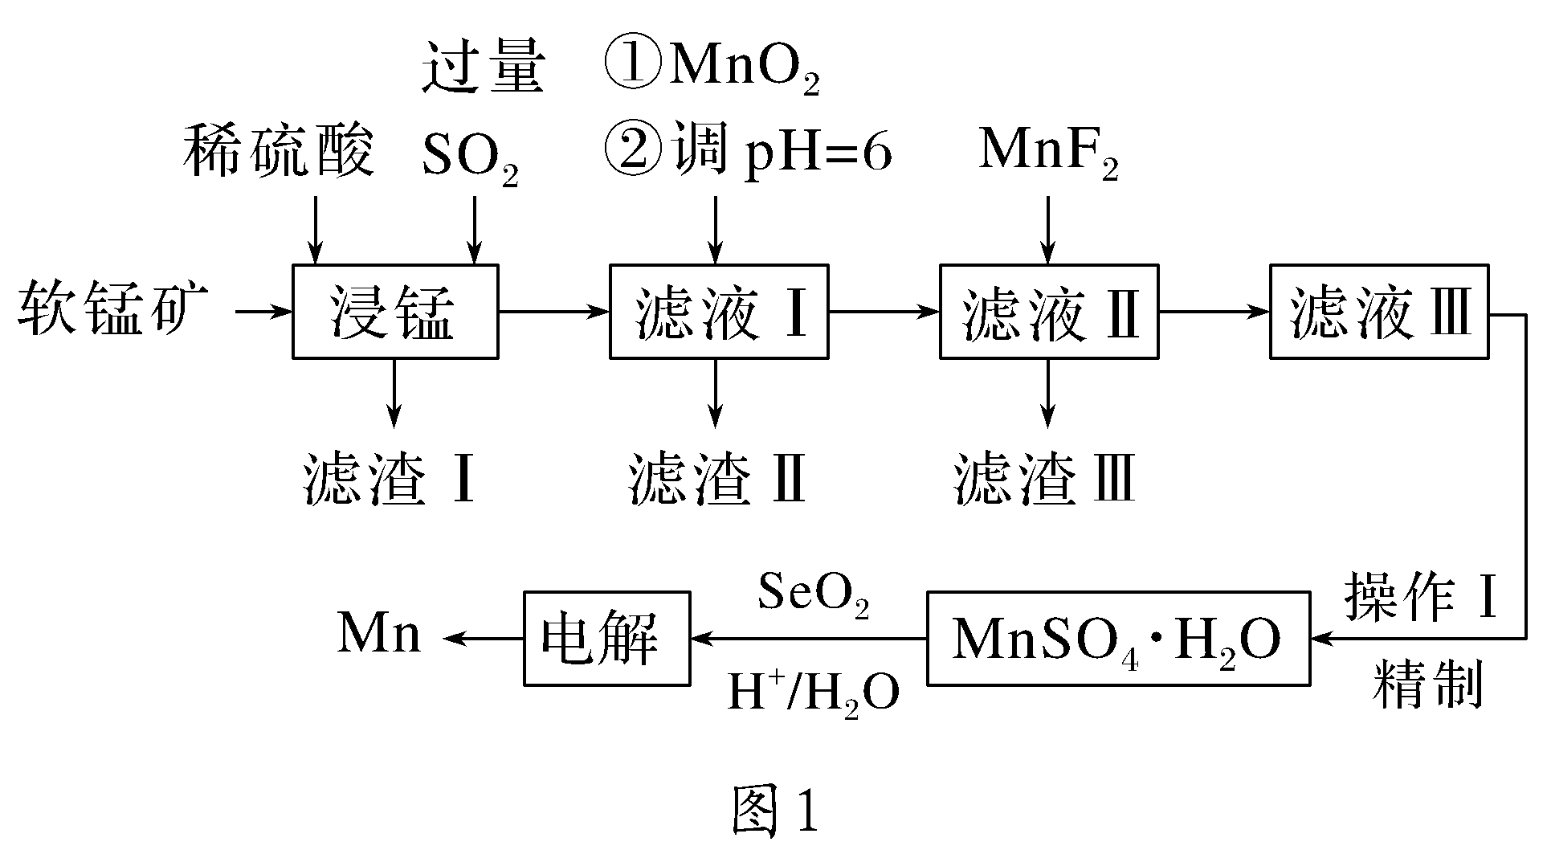
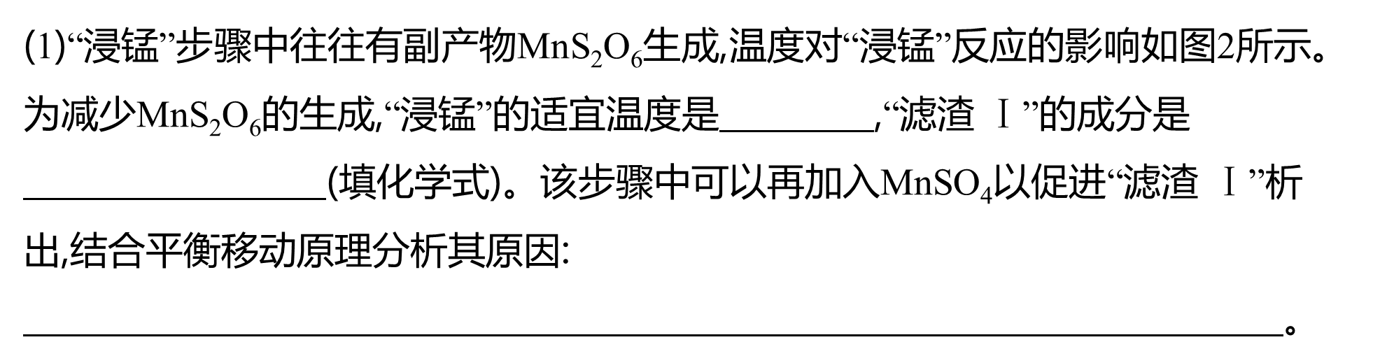
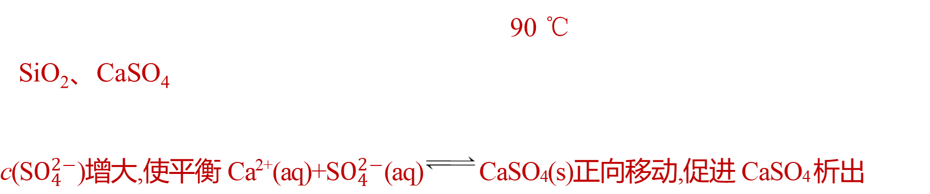
2.锰常用于制造合金锰钢。某化工厂以软锰矿(主要成分是MnO₂,含有SiO₂、Fe₂O₃、CaO等少量杂质)为主要原料制取金属锰的工艺流程如图1所示。

Slide 21
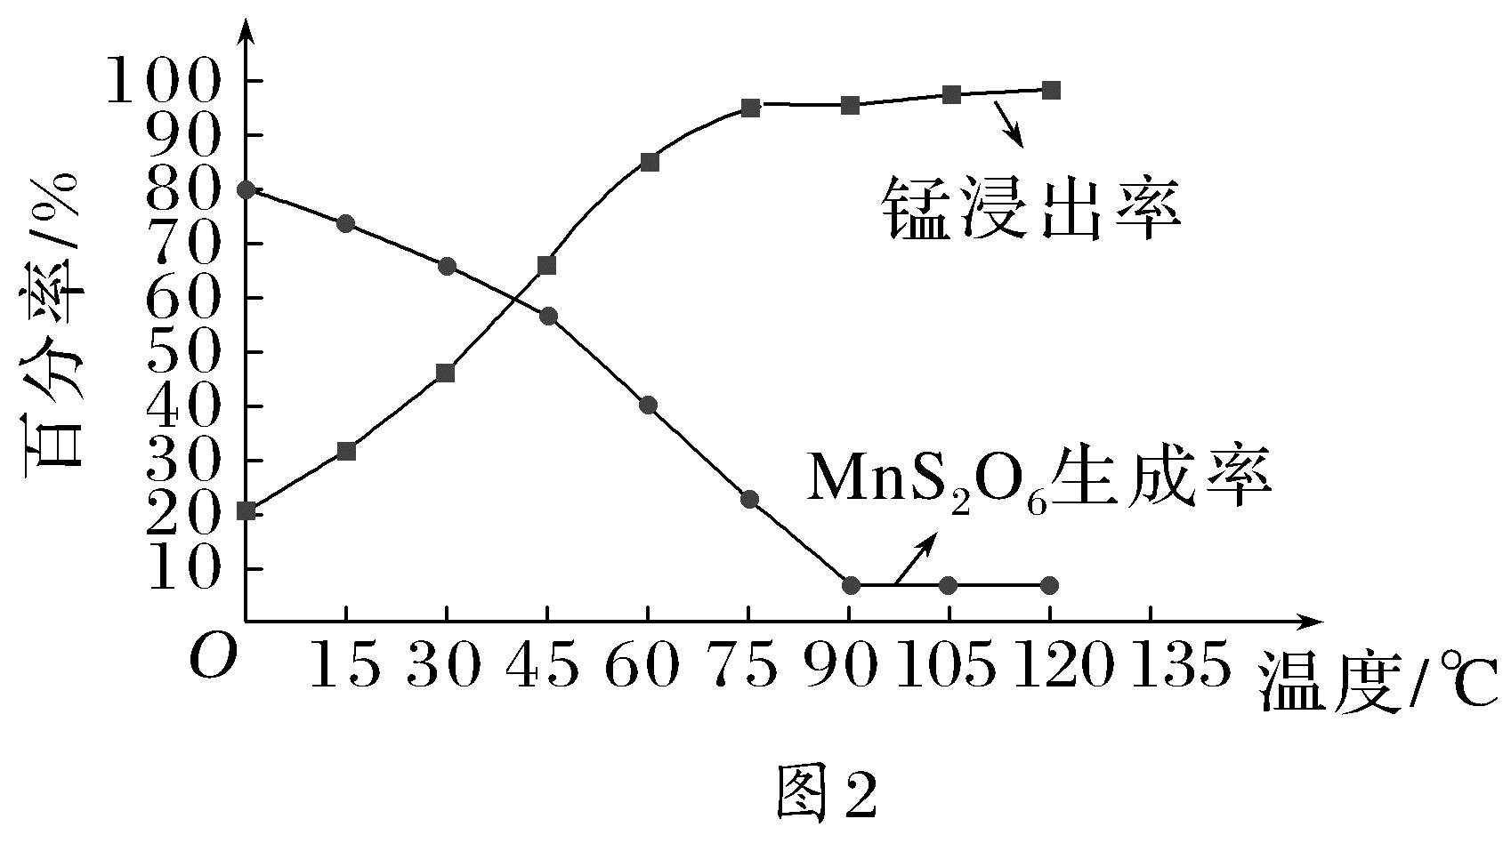
(2)“滤液 Ⅰ”中需要先加入MnO₂充分反应后再调pH,写出加入MnO₂时发生反应的离子方程式: 。
MnO₂+2Fe²⁺+4H⁺===Mn²⁺+2Fe³⁺+2H₂O

Slide 22
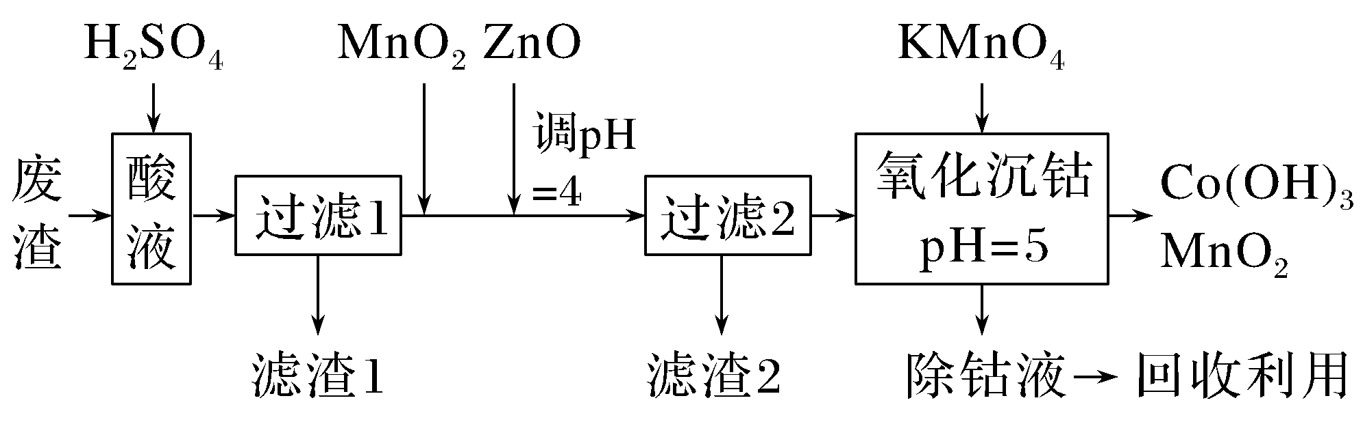
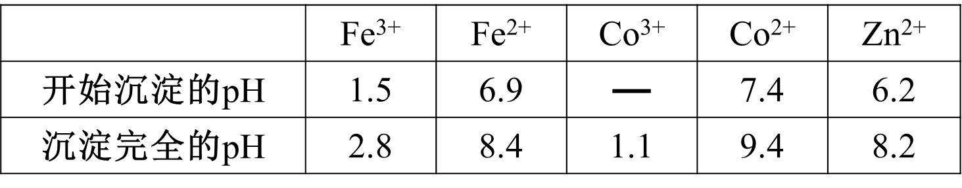
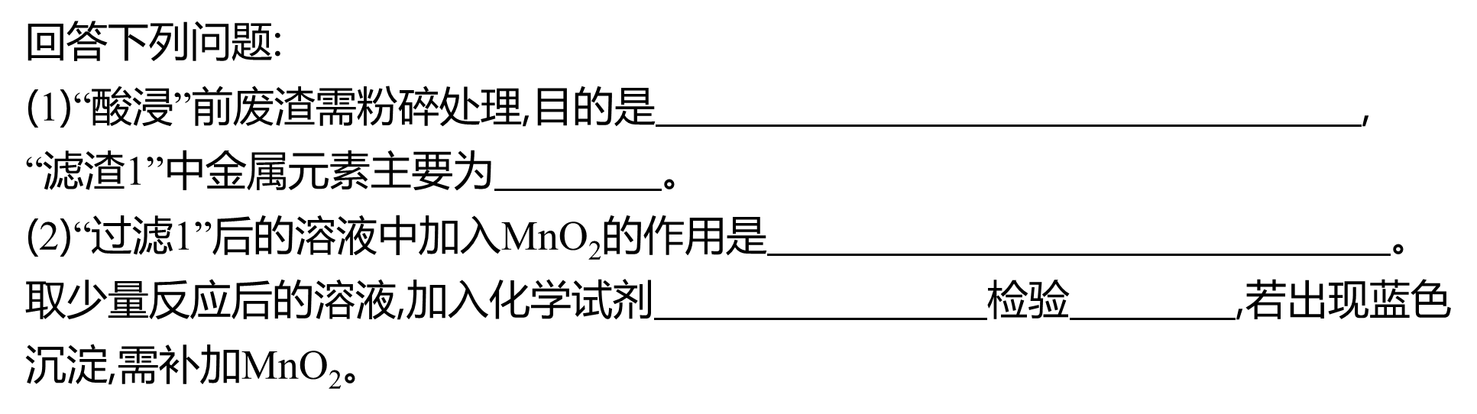
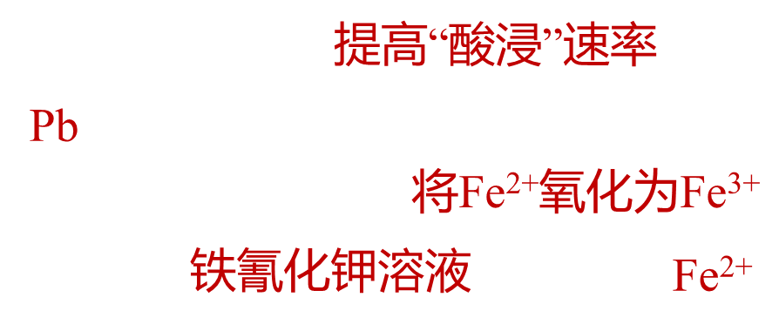
1.(2024·新课标卷)钴及其化合物在制造合金、磁性材料、催化剂及陶瓷釉等方面有着广泛应用。一种从湿法炼锌产生的废渣(主要含Co、Zn、Pb、Fe的单质或氧化物)中富集回收得到含锰高钴成品的工艺如下:

Slide 23
(3)“氧化沉钴”中氧化还原反应的离子方程式为
、
。
(4)“除钴液”中主要的盐有 (写化学式),残留的Co³⁺浓度为
mol·L⁻¹。
Mn$O_{4}^{−}$+3Co²⁺+7H₂O===MnO₂↓+3Co(OH)₃↓+5H⁺
3Mn²⁺+2H₂O+2Mn$O_{4}^{−}$===5MnO₂↓+4H⁺
ZnSO₄和K₂SO₄
1.0×10^{-16.7}

Slide 24
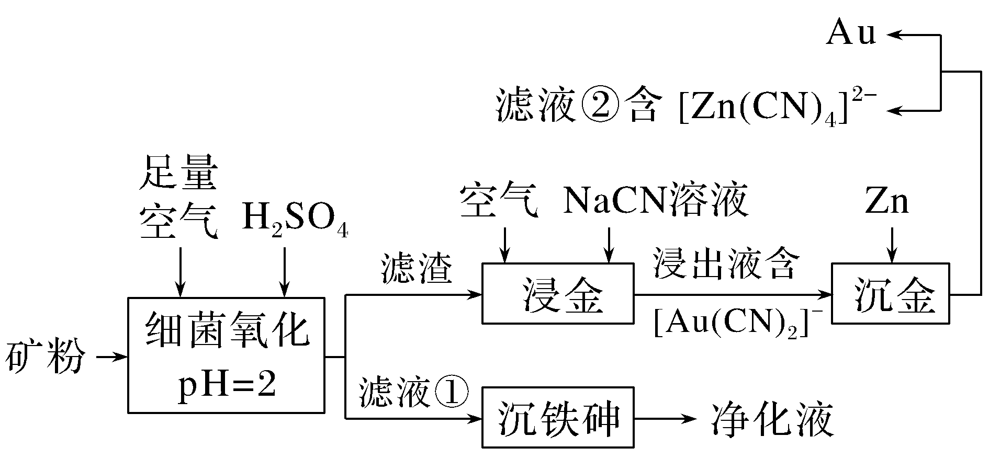
2.(2024·黑吉辽卷)中国是世界上最早利用细菌冶金的国家。已知金属硫化物在“细菌氧化”时转化为硫酸盐,某工厂用细菌冶金技术处理载金硫化矿粉(其中细小的Au颗粒被FeS₂、FeAsS包裹),以提高金的浸出率并冶炼金,工艺流程如下:

Slide 25
回答下列问题:
(1)北宋时期我国就有多处矿场利用细菌氧化形成的天然“胆水”冶炼铜,“胆水”的主要溶质为 (填化学式)。
(2)“细菌氧化”中,FeS₂发生反应的离子方程式为
。
(3)“沉铁砷”时需加碱调节pH,生成 (填化学式)胶体起絮凝作用,促进了含As微粒的沉降。
CuSO₄
4FeS₂+15O₂+2H₂O===4Fe³⁺+8S$O_{4}^{2−}$+4H⁺
Fe(OH)₃

Slide 26
(4)“焙烧氧化”也可提高“浸金”效率,相比“焙烧氧化”,“细菌氧化”的优势为
(填标号)。
A.无需控温 B.可减少有害气体产生
C.设备无需耐高温 D.不产生废液废渣
(5)“真金不怕火炼”表明Au难被O₂氧化,“浸金”中NaCN的作用为
。
(6)“沉金”中Zn的作用为 。
(7)滤液②经H₂SO₄酸化,[Zn(CN)₄]²⁻转化为ZnSO₄和HCN的化学方程式为
。
用碱中和HCN可生成 (填溶质化学式)溶液,从而实现循环利用。
BC
与Au⁺结合形成[Au(CN)₂]⁻,提高Au的还原性
将浸出液中的[Au(CN)₂]⁻还原为Au
Na₂[Zn(CN)₄]+2H₂SO₄===Na₂SO₄+ZnSO₄+4HCN
NaCN

Slide 27
1.TiO₂·xH₂O沉淀与双氧水、氨水反应40 min所得实验结果如下表所示:
温度/ ℃ | 30 | 35 | 40 | 45 | 50
TiO₂·xH₂O转化率% | 92 | 95 | 97 | 93 | 88
分析40 ℃时TiO₂·xH₂O转化率最高的原因
。
低于40 ℃,TiO₂·xH₂O转化反应速率随温度升高而增加;超过40 ℃,双氧水分解与氨气逸出导致TiO₂·xH₂O转化反应速率下降

Slide 28
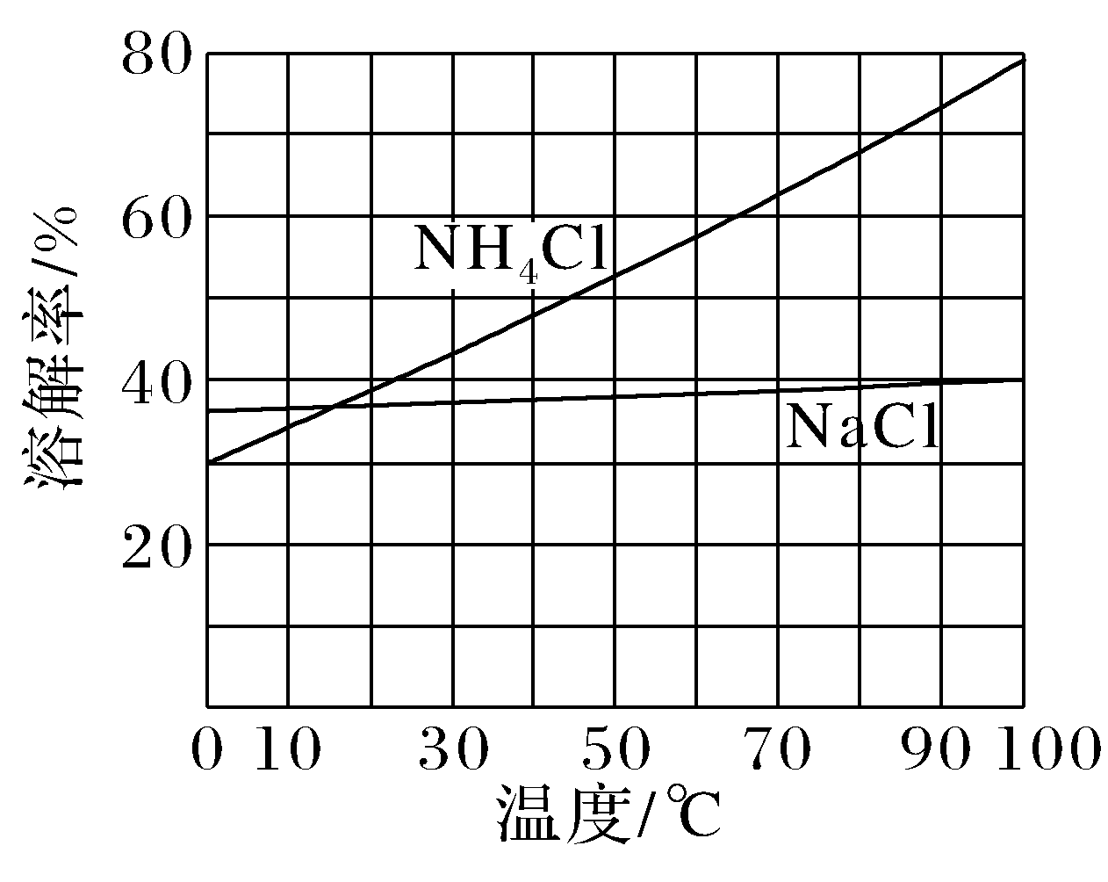
2.向含NH₄Cl的滤液中加入NaCl粉末,存在NaCl(s)+NH₄Cl(aq)――→NaCl(aq) +NH₄Cl(s)过程。为使NH₄Cl沉淀充分析出并分离,根据NaCl和NH₄Cl溶解度曲线,需采用的操作 、 、洗涤、干燥。
冷却结晶
过滤

Slide 29
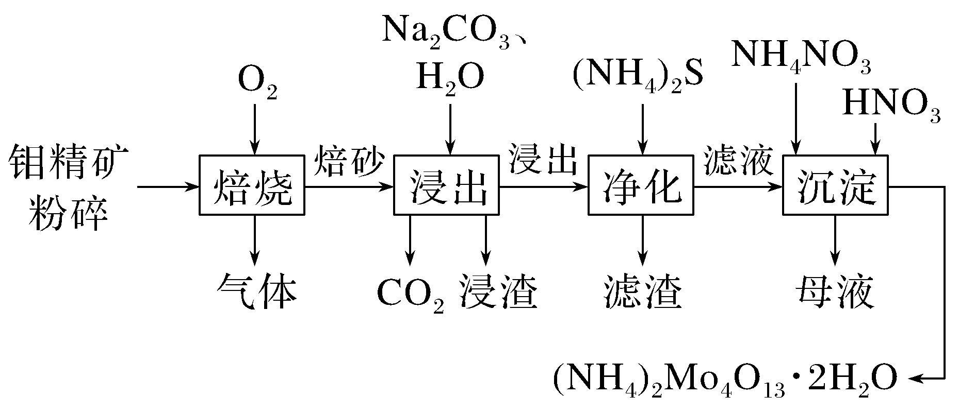
3.四钼酸铵是钼深加工的重要中间产品,具有广泛的用途。一种以钼精矿(主要含MoS₂,还有Cu、Fe的化合物及SiO₂等)为原料制备四钼酸铵的工艺流程如图所示。
回答下列问题:
(1)“焙烧”产生的气体用 吸收后可制取氮肥。
氨水

Slide 30
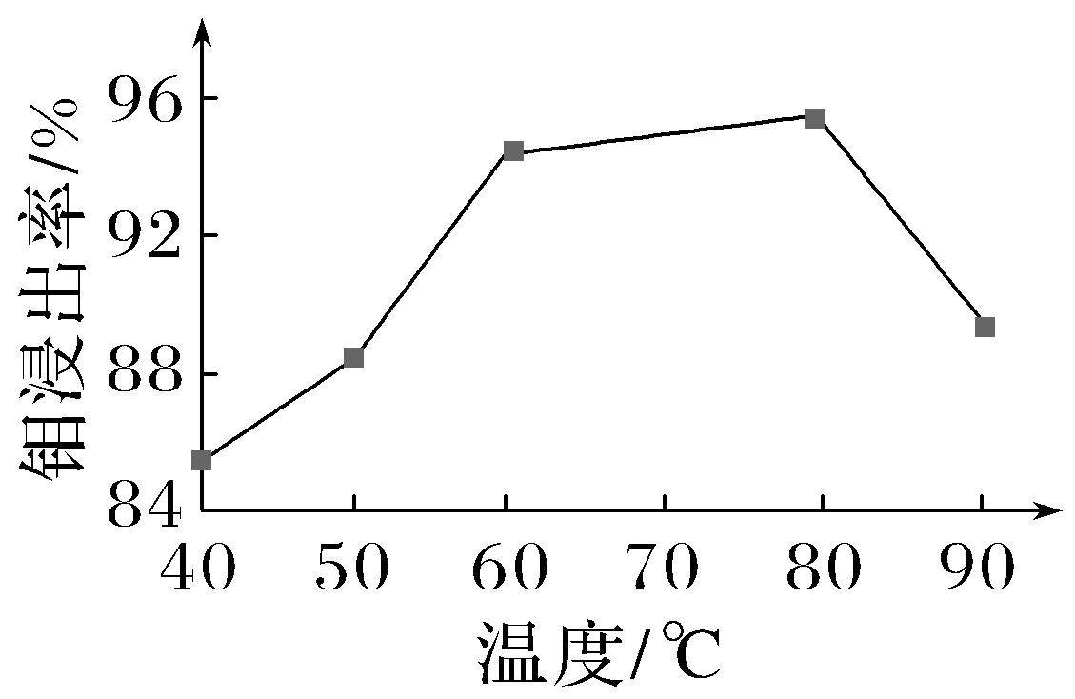

(2)“浸出”时,MoO₃转化为Mo$O_{4}^{2−}$。提高单位时间内钼浸出率的措施有
(任写两种)。
温度对90 min内钼浸出率的影响如图所示。当浸出温度超过80 ℃后,钼的浸出率反而降低,主要原因是温度升高使水大量蒸发,
导致 。
(3)“沉淀”时,加入NH₄NO₃的目的是
。
适当升温、搅拌、增加Na₂CO₃用量、增大Na₂CO₃浓度(合理即可)
Na₂MoO₄晶体析出,混入浸渣
提供N$H_{4}^{+}$,使Mo$O_{4}^{2−}$充分转化为沉淀析出

Slide 31
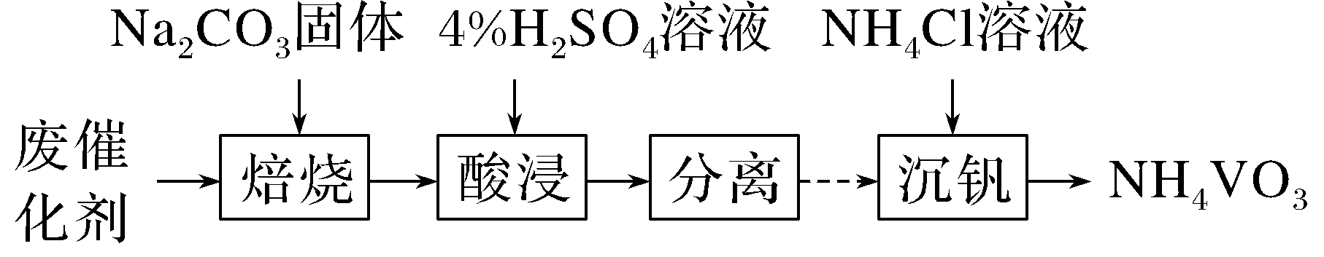
4.(2023·江苏卷)废催化剂的回收。回收V₂O₅-WO₃/TiO₂废催化剂并制备NH₄VO₃的过程可表示为
①酸浸时,加料完成后,以一定速率搅拌反应。提高钒元素浸出率的方法还有
。
升高温度、延长浸出时间等

Slide 32
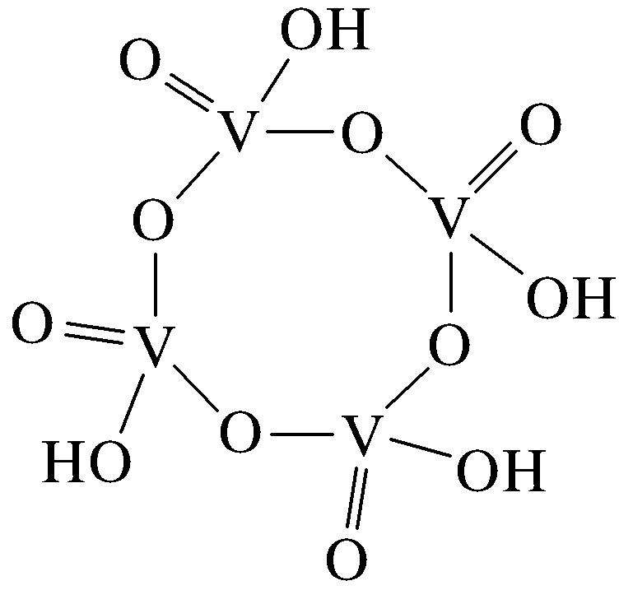
②通过萃取可分离钒和钨,在得到的钒酸中含有H₄V₄O₁₂。已知H₄V₄O₁₂具有八元
环结构,其结构式可表示为 。
③向pH=8的NaVO₃溶液中加入过量的NH₄Cl溶液,生成NH₄VO₃沉淀。
已知:K_{sp} (NH₄VO₃)=1.7×10⁻³,加过量NH₄Cl溶液的目的是
。

Slide 33
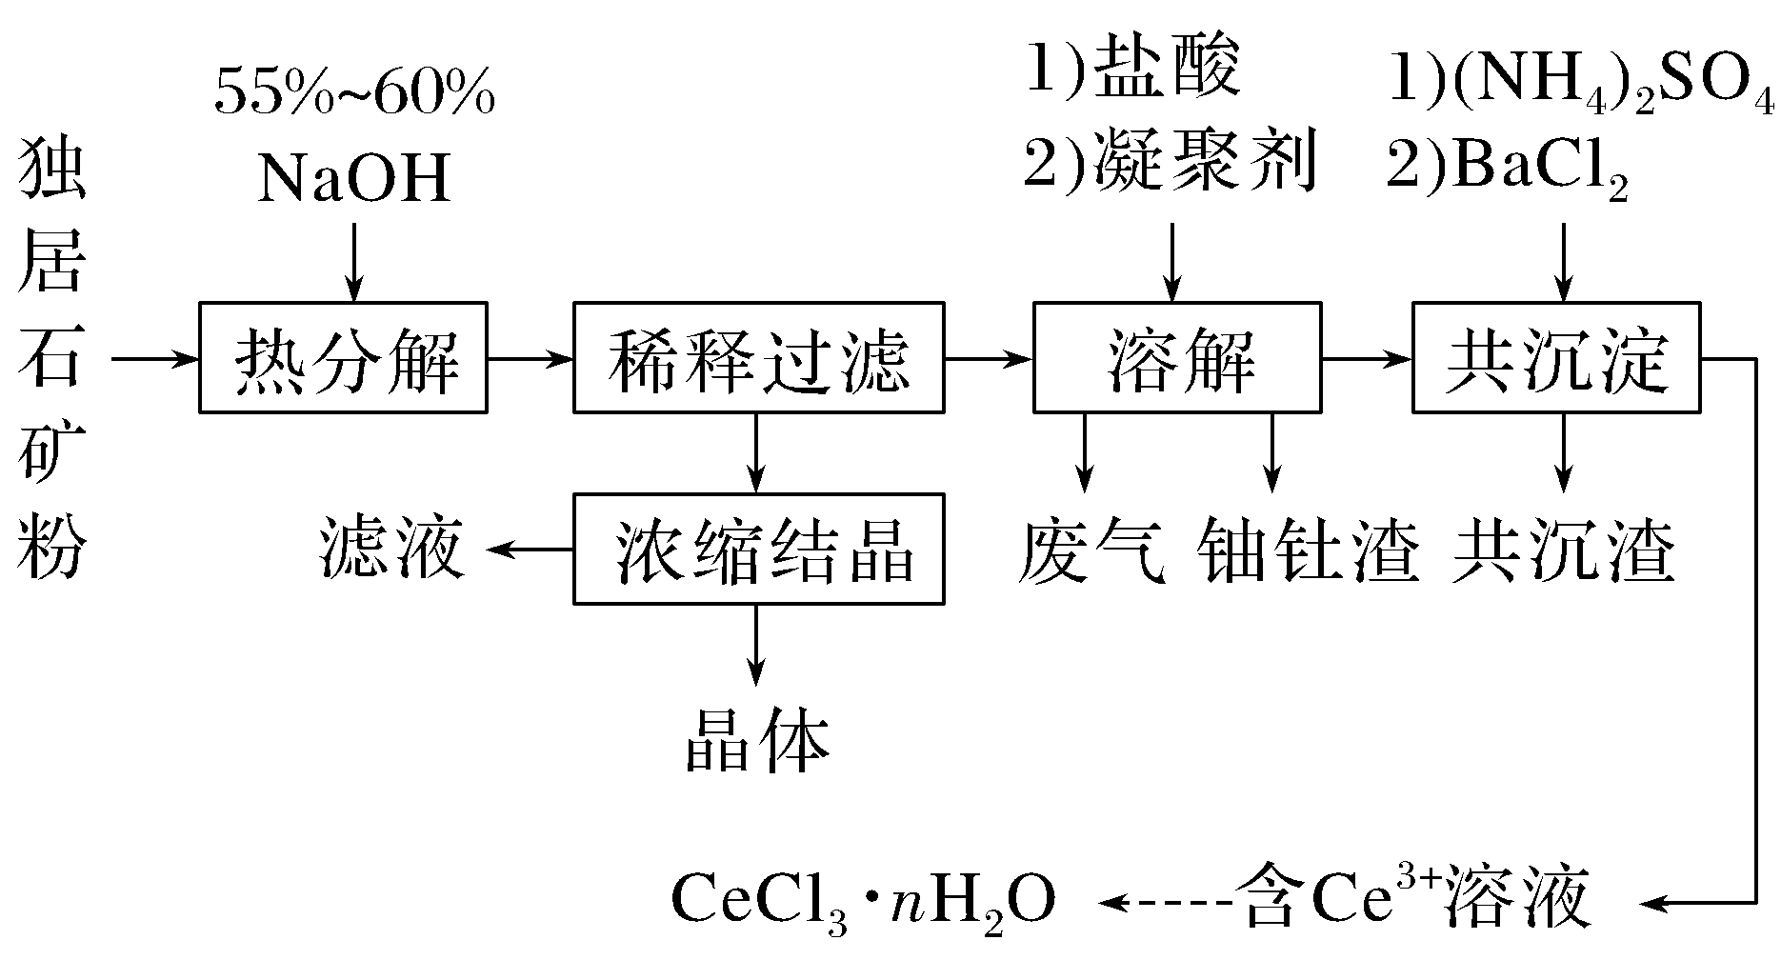
5.(2024·江西卷)稀土是国家的战略资源之一。以下是一种以独居石(主要成分为CePO₄,含有Th₃(PO₄)₄、U₃O₈和少量镭杂质)为原料制备CeCl₃·nH₂O的工艺流程图。

Slide 34
已知:ⅰ.K_{sp}[Th(OH)₄]=4.0×10⁻⁴⁵,K_{sp}[Ce(OH)₃]=1.6×10⁻²⁰,K_{sp}[Ce(OH)₄]=2.0×10⁻⁴⁸
ⅱ.镭为第ⅡA族元素
回答下列问题:
(1)关于独居石的热分解,以下说法正确的是 (填标号)。
a.降低压强,分解速率增大 b.降低温度,分解速率降低
c.反应时间越长,分解速率越大 d.提高搅拌速度,分解速率降低
(2)Na₂U₂O₇中铀元素的化合价为 ,热分解阶段U₃O₈生成Na₂U₂O₇的化
学反应方程式为 。
b
+6

Slide 35
(3)浓缩结晶后,得到的晶体产物化学式为 ,滤液可用于 阶段循环利用,避免产生大量的高碱度废水。
(4)溶解阶段,将溶液pH先调到1.5~2.0,反应后再回调至4.5。
①盐酸溶解Ce(OH)₄的离子方程式为
。
②当溶液pH=4.5时,c(Th⁴⁺)= mol·L⁻¹,此时完全转化为氢氧化钍沉淀。
(5)以BaSO₄为载体形成共沉淀,目的是去除杂质 。
Na₃PO₄·12H₂O或Na₃PO₄
热分解
2Ce(OH)₄+8H⁺+2Cl⁻===2Ce³⁺+8H₂O+Cl₂↑
4.0×10⁻⁷
镭(或Ra)

Slide 36
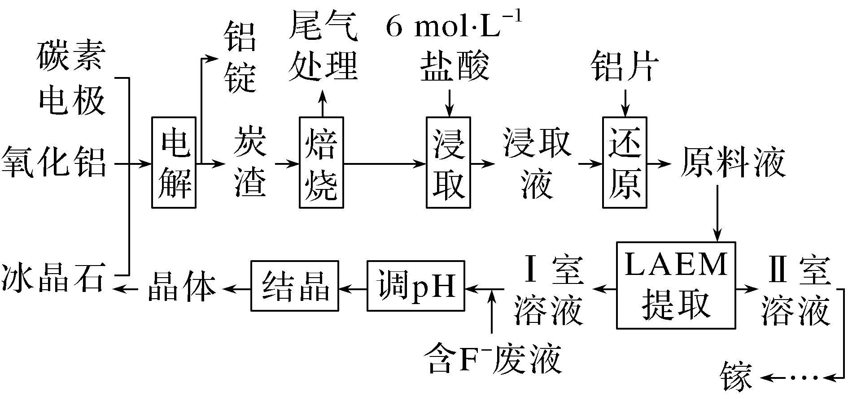
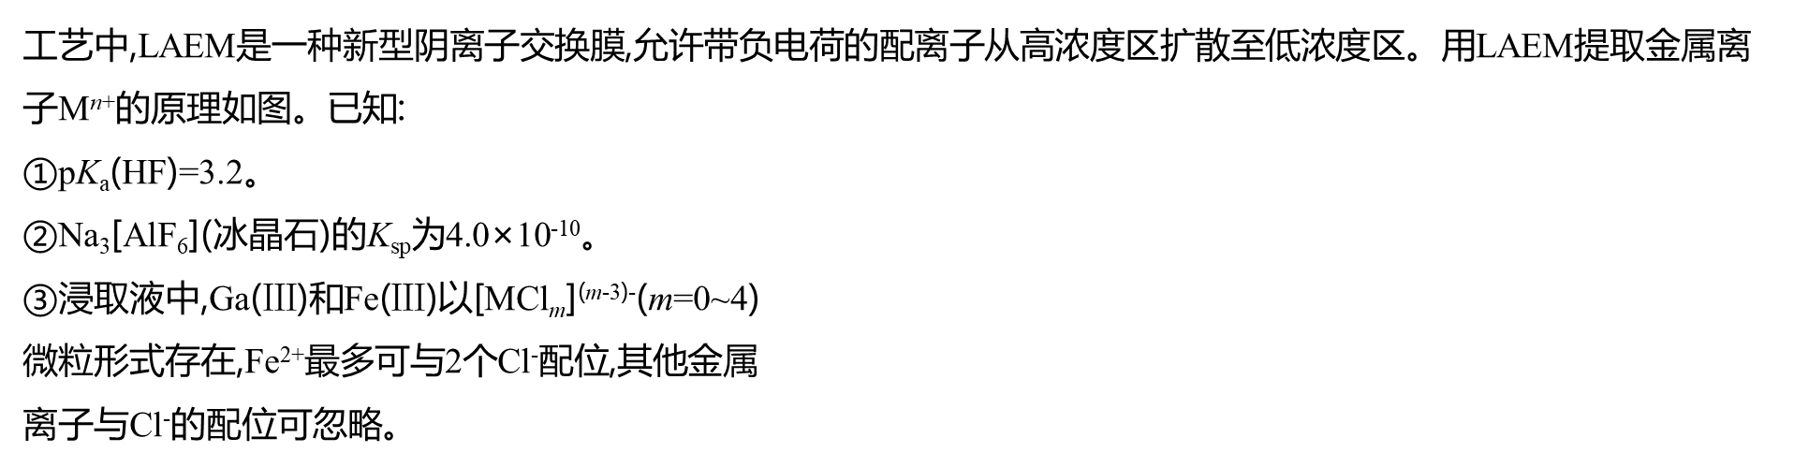
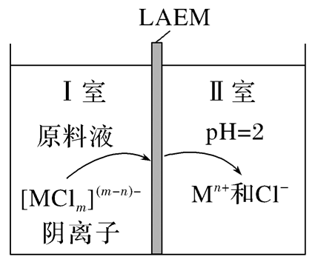
6.(2024·广东卷)镓(Ga)在半导体、记忆合金等高精尖材料领域有重要应用。一种从电解铝的副产品炭渣(含C、Na、Al、F和少量的Ga、Fe、K、Ca等元素)中提取镓及循环利用铝的工艺如下。

Slide 37
(1)“电解”中,反应的化学方程式为 。
(2)“浸取”中,由Ga³⁺形成[GaCl₄]⁻的离子方程式为 。
(3)“还原”的目的:避免 元素以 (填化学式)微粒的形式通过LAEM,从而有利于Ga的分离。
(4)“LAEM提取”中,原料液的Cl⁻浓度越 ,越有利于Ga的提取;研究表明,原料液酸度过高,会降低Ga的提取率。因此,在不提高原料液酸度的前提下,可向 Ⅰ 室中加入 (填化学式),以进一步提高Ga的提取率。
(5)“调pH”中,pH至少应大于 ,使溶液中c(F⁻)>c(HF),有利于[AlF₆]³⁻配离子及Na₃[AlF₆]晶体的生成。若“结晶”后溶液中c(Na⁺)=0.10 mol·L⁻¹,则[AlF₆]³⁻浓度为 mol·L⁻¹。
Ga³⁺+4Cl⁻===[GaCl₄]⁻
铁
[FeCl₄]⁻
高
NaCl
3.2
4.0×10⁻⁷

Slide 38

(5)由pK_{a}(HF)=3.2,K_{a}(HF)=$\frac{c(H^{+})·c(F^{−})}{c(HF)}$=10^{-3.2},为了使溶液中c(F⁻)>c(HF),c(H⁺)=$\frac{c(HF)}{c(F^{−})}$
×10^{-3.2}<10^{-3.2} mol·L⁻¹,故pH至少应大于3.2,有利于[AlF₆]³⁻配离子及Na₃[AlF₆]晶体的生成。若“结晶”后溶液中c(Na⁺)=0.10 mol·L⁻¹,根据Na₃[AlF₆](冰晶石)的K_{sp}为4.0×10⁻¹⁰,[AlF₆]³⁻浓度为$\frac{K_{sp}}{c^{3}(Na^{+})}=\frac{4.0×{10}^{−10}}{0.1^{3}}$ mol·L⁻¹=4.0×10⁻⁷ mol·L⁻¹。

